Slide 1
ЛЕНСКОЕ УПРАВЛЕНИЕ РОСТЕХНАДЗОРА

Slide 2
Количество поднадзорных организаций

Slide 3
Распределение проверок по видам

Slide 4
Распределение внеплановых проверок по основаниям их проведения

Slide 5
Соотношение количества проведенных проверок с выявленными нарушениями / без нарушений

Slide 6
Количество выявленных нарушений по видам надзора

Slide 7
Количество выявленных нарушений при проведении плановых, внеплановых и проверок по постоянному надзору

Slide 8
Количество наложенных административных наказаний (по результатам проведенных проверок 2021 года)

Slide 9
Количество наложенных административных наказаний с разбивкой по видам надзора (по результатам проведенных проверок 2021 года)

Slide 10
Сведения о наложенных административных наказаниях (штрафах) по результатам проведенных проверок / без проведения проверок

Slide 11
Сведения о наложенных административных наказаниях в виде штрафа 2017 – 2021 гг.

Slide 12
Сведения о наложенных административных наказаниях в виде приостановления деятельности, предупреждений 2017 – 2021 гг.

Slide 13
Аварийность и травматизм 2020 – 2021 гг.

Slide 14
Аварийность и травматизм 2017 – 2021 гг.

Slide 15
Количество пострадавших в результате аварий и несчастных случаев (чел.)

Slide 16
Распределение проверок по видам (энергетический надзор)

Slide 17
Количество выявленных нарушений, наложенных административных наказаний

Slide 18
Управлением, в рамках мероприятий по контролю за подготовкой к ОЗП 2021 – 2022 годов проведено - 5 (2020 - 5) внеплановых выездных проверок в отношении энергоснабжающих организаций, расположенных на территории республики: АО «Теплоэнергия», АО «Сахаэнерго», ГУП «ЖКХ РС (Я)», Амурское предприятие магистральных электрических сетей филиал ПАО «ФСК ЕЭС», Филиал «Южно - Якутские электрические сети» АО "ДРСК».

Slide 19
Оценке готовности к отопительному периоду на территории Республики Саха (Якутия) подлежали 34 муниципальных образования и 11 городских округов.
Паспорта готовности к отопительному периоду получены 30 муниципальными образованиями (2020 - 34) и 11 городскими округами (2020 - 11). После 15.11.2021. акты готовности (после устранения выявленных нарушений) получены 4 муниципальными образованиями:
- МО «Анабарский национальный (Долгано-Эвенский) улус (район)»;
- МР «Горный улус (район)»;
- МР «Оленекский Эвенкийский улус (район)»;
- МР «Таттинский улус (район)».

Slide 21
Распределение проверок по видам надзора

Slide 22
Количество выявленных нарушений

Slide 23
Количество наложенных административных наказаний (по результатам проведенных проверок 2021 года)

Slide 24
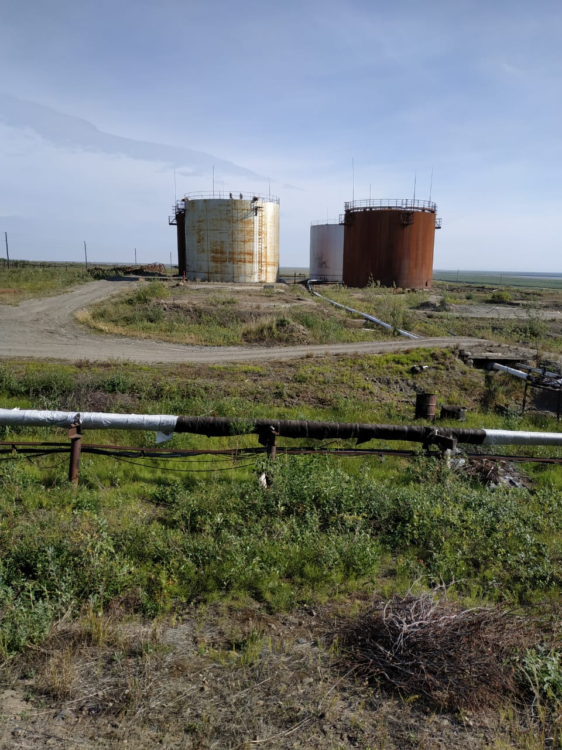
Основные нарушения, выявляемые при проведении проверок
Отсутствуют планы, графики проведения проверок, направленные на реализацию мер по снижению риска аварий на ОПО;
Не выполняются мероприятия по устранению нарушений, выявленных в процессе в проведения ЭПБ по техническому состоянию строительных конструкций зданий и сооружений;
При осуществлении идентификации представлены недостоверные сведения, характеризующие ОПО;
Не в полном объеме осуществляется производственный контроль за соблюдением требований промышленной безопасности;
Не в полном объеме предоставлена проектная документация;

Slide 25
В связи с длительным сроком эксплуатации, не в полном объеме обеспечено проведение технического диагностирования и ЭПБ резервуаров, технологических трубопроводов и технических устройств, отработавших нормативный срок службы устройств, отрабтавших нормативный срок службы

Slide 26
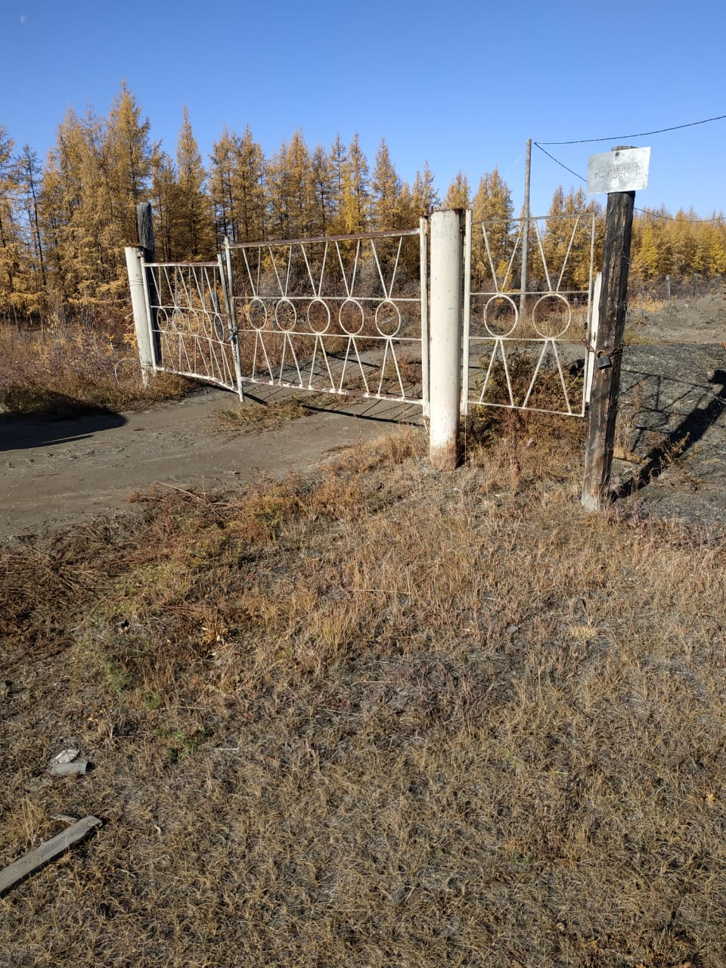
По периметру территории ОПО частично отсутствует несгораемое ограждение

Slide 27
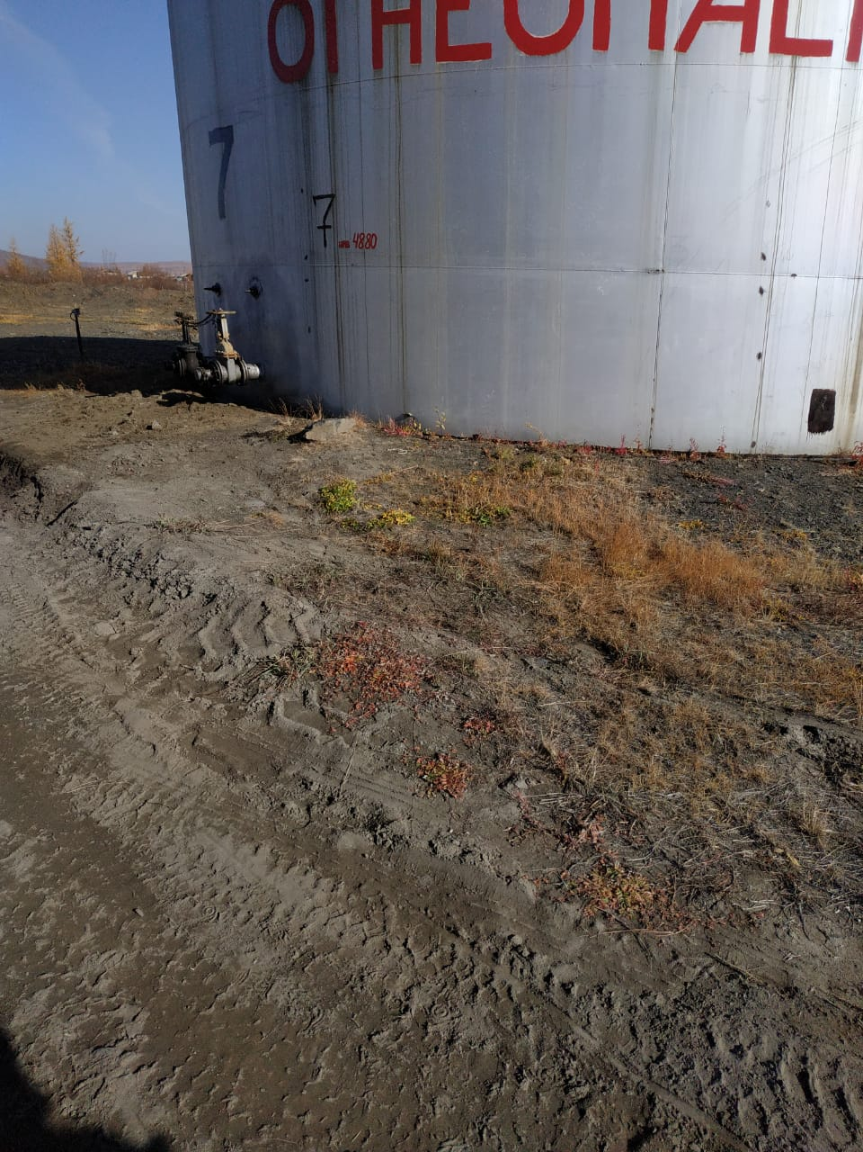
Резервуары не оборудованы приборами контроля и сигнализации, обеспечивающими его безопасную эксплуатацию, а именно: замер уровня, температуры, давления.

Slide 28
Управлением осуществляется Федеральный государственный строительный надзор на основании «Положения о федеральном государственном строительном надзоре», утвержденного Постановлением Правительства Российской Федерации от 30 июня 2021 года № 1087, Градостроительного кодекса Российской Федерации и Федерального закона от 31.07.2020 № 248-ФЗ «О государственном контроле (надзоре) и муниципальном контроле в Российской Федерации».

Slide 30
В соответствии со статьей 72 и 73 Федерального закона от 31.07.2020 № 248-ФЗ «О государственном контроле (надзоре) и муниципальном контроле в Российской Федерации» вступившим в силу с 1 июля 2021 года срок проведения выездной и документарной проверки не должен превышать 10 рабочих дней.
Ранее
не более 20 рабочих дней в соответствии с 294-ФЗ
В настоящее время
не более 10 рабочих дней в соответствии с 248-ФЗ

Slide 32
Наиболее часто встречающиеся нарушения обязательных требований
№ п/п | Описание нарушений обязательных требований | Нормативный правовой акт, устанавливающий обязательные требования | Ответственность за нарушение обязательных требований | Основные причины нарушений | Количество случаев за отчетный период | Количество случаев за период 2020 г.
1 | Отклонения от проектной документации, получившей положительное заключение государственной экспертизы | ч. 6 ст. 52 ГрК РФ | ч. 1 ст. 9.4 КоАП РФ | Недостаточный контроль со стороны руководства, низкая исполнительская дисциплина, несоблюдение требований федерального законодательства | 40 | 64
2 | Нарушения требований при ведении исполнительной документации (журналы работ, акты освидетельствования скрытых работ и т.д.) | ч. 4 ст. 53 ГрК РФ | ч. 1 ст. 9.4 КоАП РФ |  | 19 | 13
3 | Несоответствующее исполнение обязанностей строительного контроля | ч. 1 ст. 53 ГрК РФ | ч. 1 ст. 9.4 КоАП РФ |  | 18 | 27

Slide 34
По состоянию на 1 января 2022 года отдел осуществляет федеральный государственный надзор в области промышленной безопасности по Республике Саха (Якутия). Количество поднадзорных организаций, эксплуатирующих подъемные сооружения – 326, ОПО – 458.
Количество технических устройств на ОПО составляет 1990 единиц, из которых 1331 отечественного и 659 импортного производства.

Slide 35
Сведения о проведенных в отношении поднадзорных организаций проверках и иных мероприятиях
В отчетном периоде инспекторским составом, осуществляющим надзор за подъемными сооружениями на ОПО, проведено 10 проверок из них 4 плановые и 6 внеплановых проверок:
- 4 по контролю за исполнением предписаний,
- 2 по обращению граждан.
В ходе проведения плановых проверок проверено 3 ОПО – 1 класса опасности, 1 ОПО – 2 класса опасности и 4 ОПО – 3 класса опасности
По заявлениям соискателей лицензии проведена 1(1) проверка экспертной организации.
По результатам проверок выявлено 34 нарушения требований безопасности, в том числе 10 по невыполнению предписаний.
За отчетный период инспекторский состав отдела принял участие в 39 комиссиях, для принятия решения о возможности пуска кранов в работу.
На основании полученных уведомлений от организаций собственников лифтов, инспекторским составом отдела проведены контрольные осмотры 25 объектов, для оформления решений о вводе объектов в эксплуатацию после замены или модернизации лифтов.
В 2020 проведено 8 внеплановых проверок, выявлено 29 нарушений.

Slide 37
Описание нарушений обязательных требований
Описание нарушений обязательных требований |  | Количество случаев выявления в 2021 г. | Количество случаев выявления в 2021 г.
Не в полной мере осуществляется производственный контроль за соблюдением требований промышленной безопасности. | ст. 9.1 КоАП РФ | 4 | 3
На время отпуска основного работника специалиста, ответственного за осуществление производственного контроля, отсутствует приказ о возложении обязанностей на работника его замещающего. | ст. 9.1 КоАП РФ | 3 | 1
Отсутствует договор обязательного страхования гражданской ответственности. | ст. 9.1 КоАП РФ | 2 | 2

Slide 38
Административная ответственность по результатам контрольно-надзорной деятельности
По результатам проведенных проверок в отношении подконтрольных организаций на которых используются стационарно установленные грузоподъемные механизмы и подъемные сооружения наложено 10 административных штрафов по части 1 и 3 статьи 9.1 КоАП РФ, в том числе 3 штрафа на юридическое лицо и 7 на должностное лицо.
Сумма штрафов за 2021 год составила 1190,0 тыс. рублей.
В 2020 году – назначено 9 административных штрафов на сумму 1545,0 тыс. рублей.

Slide 39
СПАСИБО ЗА ВНИМАНИЕ

